Slide 1
RoboCode
או: איך התחלתי לדבר למחשבים

Slide 2
נתחיל מהסוף
הדגמה

Slide 3
עכשיו כדאי להציג את עצמנו
אריה 0508845507
אחי-אור 0507222948
HatikvaCoders@gmail.com

Slide 4
מה ראינו כאן? (1)
עולם וירטואלי
'לוח המשחק'
AchiRobot and SpiralSeeker
חוקי המשחק
כמה חיים יש לי
כמה יורד בכל פגיעה
מהירות מקסימלית
גבולות שלא ניתן לצאת מהם

Slide 5
מה ראינו כאן? (2)
לרובוטים יש 'מוח'
איך הרובוט מחליט מה לעשות בכל רגע?
(רמז – זה היה התפקיד שלנו בסיפור)
אנחנו תכנתנו את הרובוט על פי חוקים מסוימים. למשל:
אחי-אור: כשיורים בי, להתחיל לנוע בכיוון מאונך לכיוון שממנו הגיעה הירייה
אריה: מוצא מטרה, מסתובב סביבה במעגל, יורה לכיוונה כשאני קרוב
בעצם, הקורס יתמקד בלכתוב את 'אלגוריתם' הפעולה של הרובוט שלנו

Slide 6
אלגוריתם
סדר פעולות
רצף של:
פעולות פשוטות
פעולות מותנות = "אם.. אז.."
לולאה = תחזור על הפעולה הבאה כל עוד תנאי מסוים מתקיים
כל דבר שנרצה שמחשב יעשה – נצטרך לפרק עבורו לאלגוריתם
הרבה פעמים נפרק משימה מורכבת לכמה משימות טיפה יותר פשוטות
כך פעולות מאוד פשוטות יכולות להרכיב בסופו של דבר תהלייכם מאוד מורכבים

Slide 7
מה רובוט יודע לעשות?
ahead( pixels )
back( pixels )
turnRight( degrees )
turnGunRight( degrees )
turnRadarRight( degrees )
fire( strength )
Notes:
אלו הפעולות הבסיסיות שמהן נוכל לבנות פעולות מורכבות

Slide 8
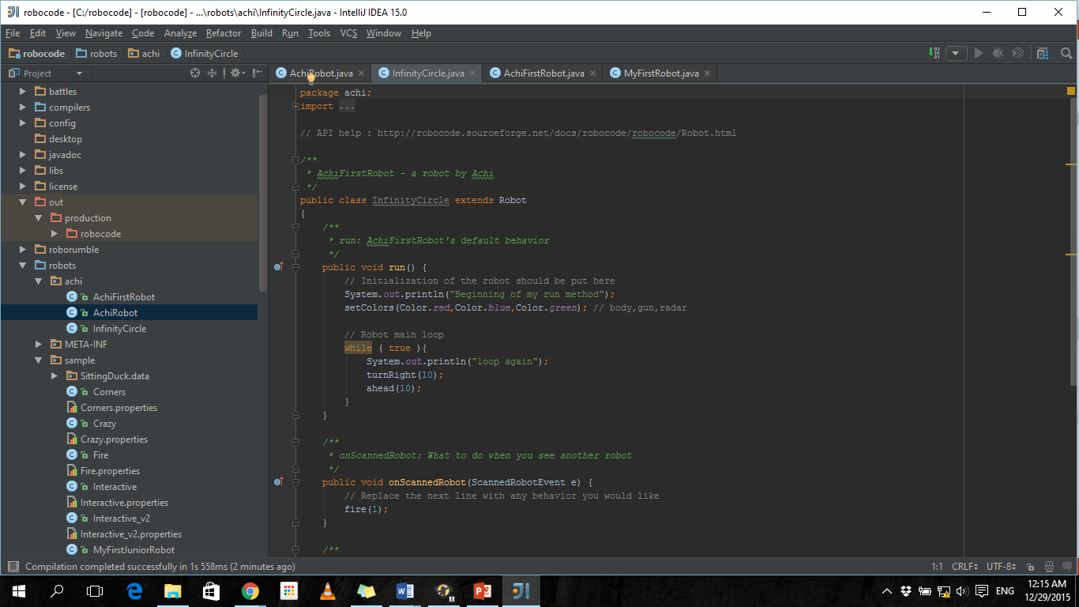
הדגמה פרקטית
נפתח את Robocode editor ונראה שם ☺
Notes:
דגשים:
Syntax למרות שזה לא חשוב
להסביר איפה הולך הקוד
איך מקמפלים?
רק אחרי הדברים האלה לדבר על מה באמת כתוב שם

Slide 9
די עם ההדגמות
הגיע הזמן שאתם תעבדו קצת

Slide 10
דוגמת לולאה בסיסית
while ( true ) {
do_action();
}
יגרום לכך שהפעולה do_action תקרה באופן בלתי מוגבל, לעד.

Slide 11
מה התפקיד של כולנו בסיפור?
הכל
המתכנת בורא את העולם, את החוקים, ואת האסטרטגיה
רוצים שיריות יעופו במעגל?
רוצים שרובוטים יעלמו במקום אחד ויופיעו במקום אחר?
רוצים שהלוח ישתנה תוך כדי משחק? שלא יהיו לו בכלל גבולות?
אנחנו נתחיל מלהגיד לרובוט איך להתנהג
איך לנצח את היריב
אנחנו (בינתיים) נשתלב בתוך עולם שמישהו אחר בנה
הפעולות הבסיסיות שמאופשרות לנו הן קבועות
מה אנחנו בונים מתוכן – תלוי בנו.

Slide 12
לעבודה
תחליטו איך אתם רוצים שהרובוט שלכם יפעל
בלי אירוע מיוחד
בתגובה לאירוע
לשים לב ל:
מטרה
הדרגתיות
תיעוד – robocode api (וגם שלכם)

Slide 13
סיכום
כל תוכנה שנכתוב היא עולם, עם אובייקטים שונים
ה'מוח' הוא האלגוריתם השולט
רצף של פעולות פשוטות שמייצרות התנהגות מורכבת
לולאה אינסופית
תרגיל!
אי אפשר ללמוד לתכנת בלי לעבוד עם הידיים

